Slide 1
Formele de relief
Captarea atenției

Slide 2
*definirea noțiunii de relief
Slide 1
Forme de evaluare:
observarea sistematică a comportamentului elevului

Slide 3
Formele de relief
Anunțarea titlului noii lecții

Slide 4
* definirea noțiunii de relief
Slide 2
Forme de evaluare:
observarea sistematică a comportamentului elevului
evaluarea orală

Slide 5
Formele de relief
Conducerea învățării

Slide 6
* Identificarea elementelor definitorii ale fiecărei forme de relief * cunoașterea culorilor convenționale folosite pentru reprezentarea formelor de relief pe hartă
Slide 3-5
Forme de evaluare:
observarea sistematică a comportamentului elevului
evaluarea orală

Slide 7
Formele de relief
Fixarea cunoștințelor

Slide 8
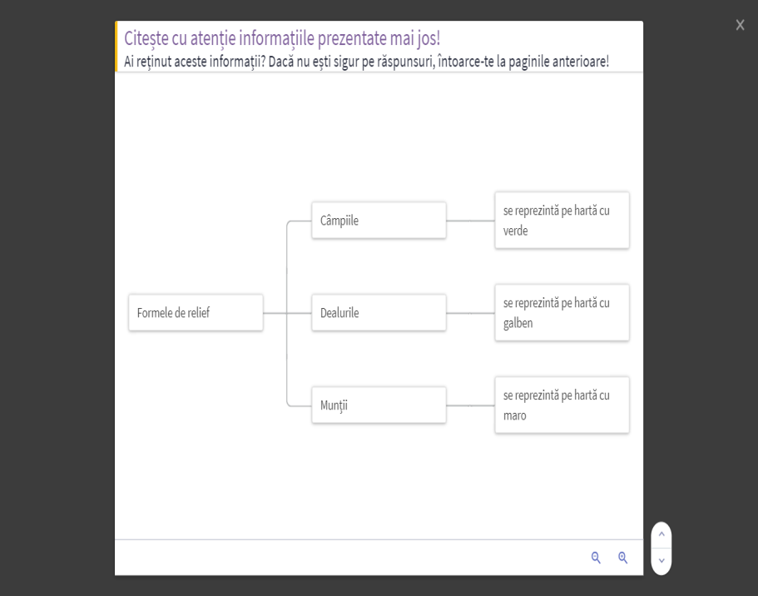
*ASOCIEREA DEFINIȚIEI UNEI FORME DE RELIEF CU IMAGINEA CORESPUNZĂTOARE
Slide 6-7
Forme de evaluare:
tema de lucru în clasă

Slide 9
Formele de relief
Realizarea feed-bakului

Slide 10
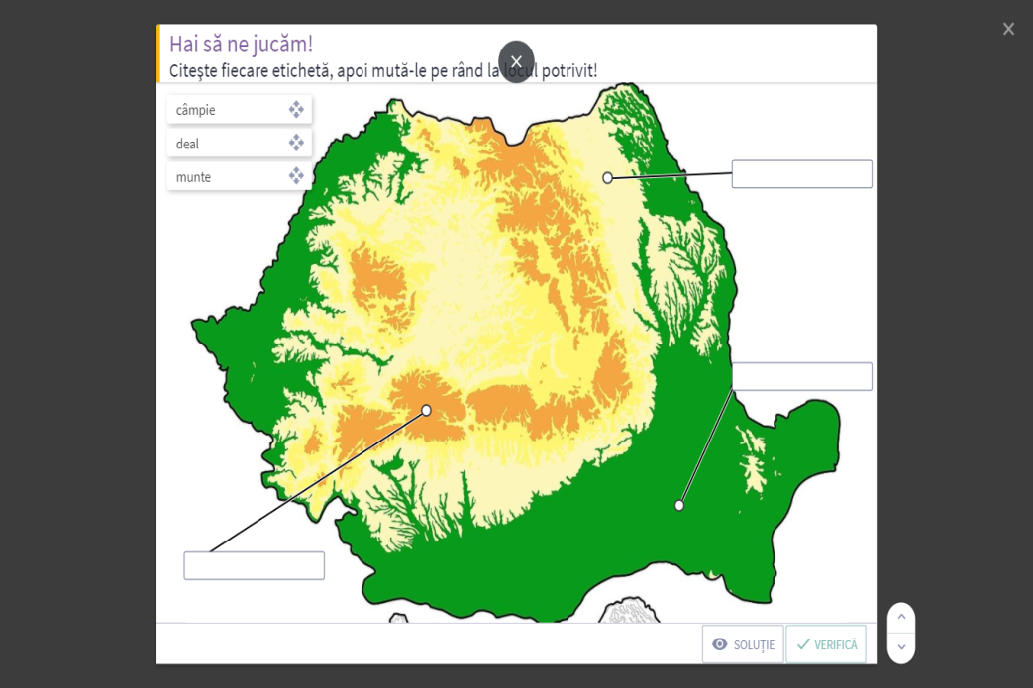
*utilizarea noilor noțiuni în contexte diferite de învățare
Slide 7-8
Forme de evaluare:
observarea sistematică a comportamentului elevilor
probă scrisă

Slide 11
Formele de relief
Transferul cunoștințelor (transdisciplinaritate)

Slide 12
*utilizarea noilor noțiuni în contexte diferite de învățare * promovarea unei conduite responsabile/comportamente sănătoase în relație cu natura
Slide 9-10
Forme de evaluare:
observarea sistematică a comportamentului elevilor
probă practică

Slide 13
Formele de relief
Evaluare

Slide 14
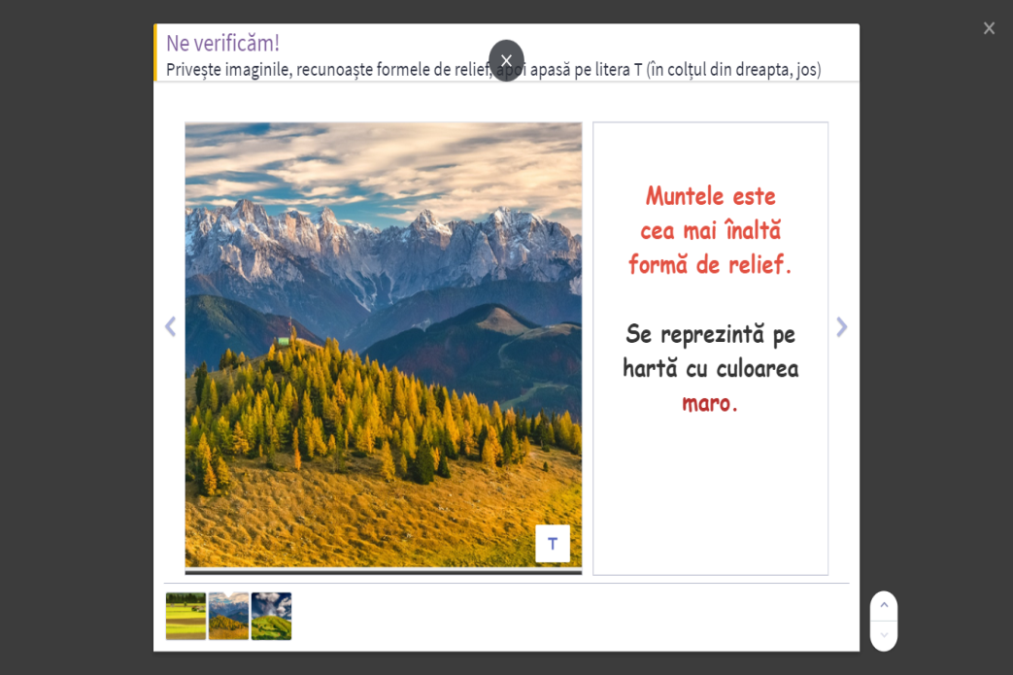
*evaluarea nivelului de achiziții *adoptarea măsurilor ameliorative
Slide 11
Forme de evaluare:
observarea sistematică a comportamentului elevilor
probă practică

Slide 15
În realizarea materialului am utilizat următoarele resurse media:
CD PitiClic ” Hai la joc, copii, peste dealuri, munți, câmpii – Forme de relief”, realizat de Infomedia Pro
Matematică și explorarea mediului, manual pentru clasa a II-a, autori C. Bălan, C. Voinea, C. Andrei, N. Stan, Editura Didactică și Pedagogică
Matematică și explorarea mediului, manual pentru clasa a II-a, autori M. Mihăescu, Șt. Pacearcă, A. Dulman, C. Alexe, O. Brebenel, C. Ionescu, Editura Intuitext, 2014
Christmas Tree – sursa www.youtube.com, autor KROKOTAK
”Câte unul, pe cărare”- sursa www.youtube.com, autor TraLaLa – Cântece și desene animate pentru copii

